Slide 1
ESCENARIO DE RIESGO
IDENTIFICACIÓN DE PROBABLES LOCALIDADES AFECTADAS
PRONÓSTICO DE PRECIPITACIONES 12/12/2017 (10:00 HORAS)

Slide 3
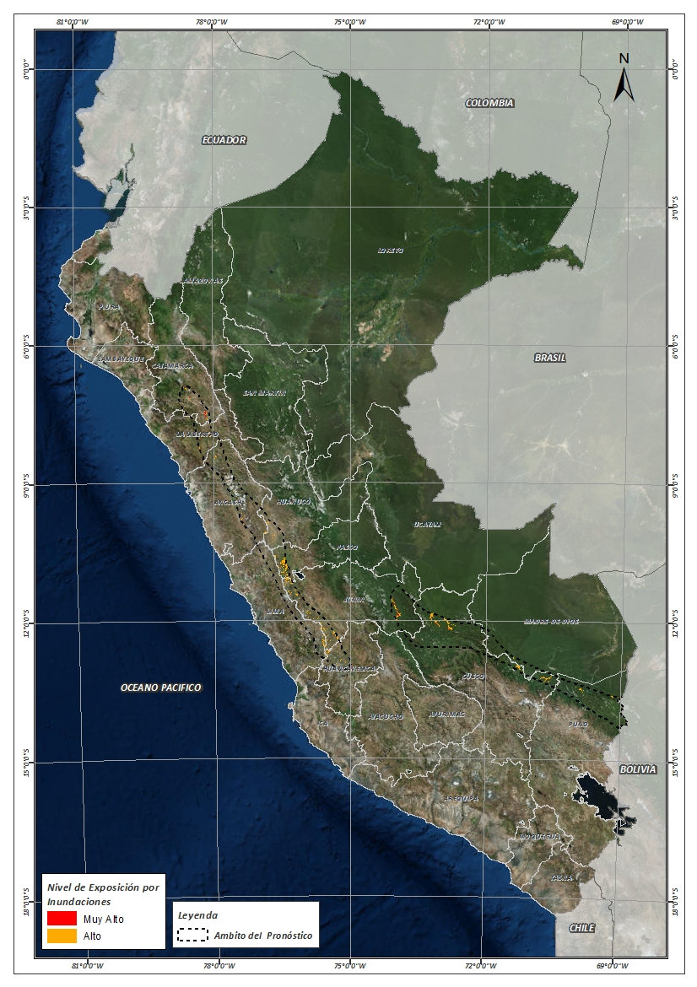
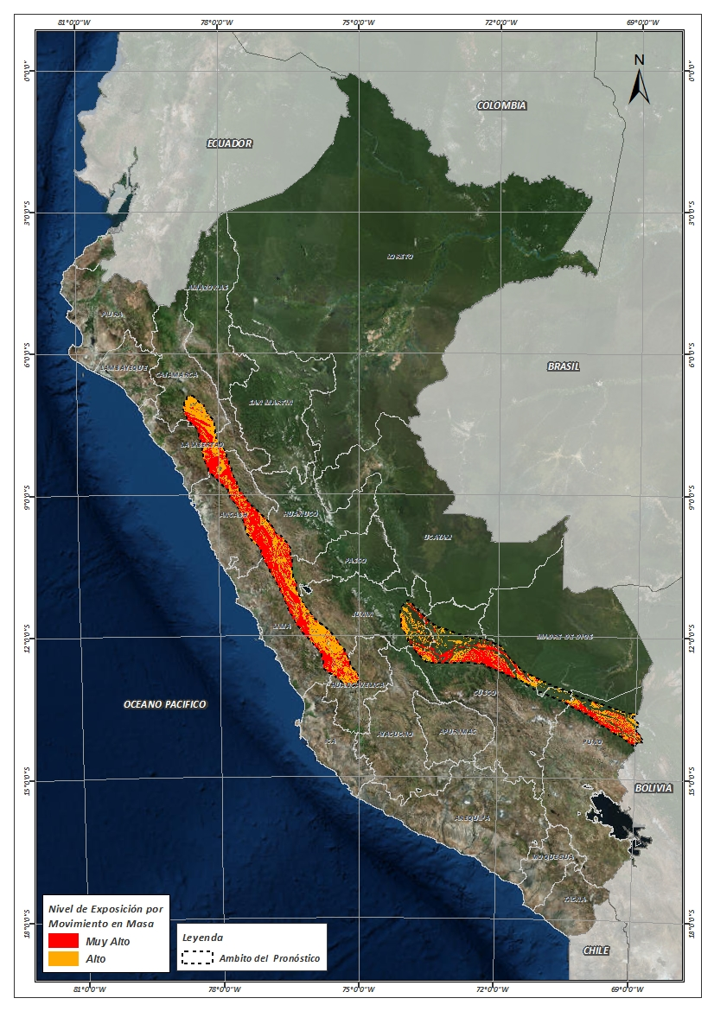
Mapa de exposición alta por INUNDACION Según el Pronóstico de Lluvias
Mapa de exposición alta por MOVIMIENTOS EN MASA Según el Pronóstico de Lluvias

Slide 4
Distritos expuestos por inundación
NRO | DEPARTAMENTOS | CANTIDAD DE DISTRITOS
1 | ANCASH | 2
2 | CAJAMARCA | 4
3 | CUSCO | 3
4 | HUANCAVELICA | 4
5 | HUANUCO | 6
6 | JUNIN | 9
7 | LA LIBERTAD | 1
8 | LIMA | 4
9 | PASCO | 3
 | Total general | 36

Slide 5
Distritos expuestos por Inundación
36 Distritos

Slide 6
Población expuesta por Inundación
NRO | DEPARTAMENTOS | POBLACION TOTAL
1 | ANCASH | 26
2 | CAJAMARCA | 6,543
3 | CUSCO | 770
4 | HUANCAVELICA | 87
5 | HUANUCO | 1,262
6 | JUNIN | 3,128
7 | LA LIBERTAD | 51
8 | LIMA | 95
9 | PASCO | 490
 | Total general | 12,452

Slide 7
Población expuesta por Inundación
12,452 Total de Pobladores

Slide 8
Distritos expuestos por movimiento en masa
NRO | DEPARTAMENTOS | CANTIDAD DE DISTRITOS
1 | ANCASH | 57
2 | CAJAMARCA | 22
3 | CUSCO | 6
4 | HUANCAVELICA | 10
5 | HUANUCO | 17
6 | JUNIN | 20
7 | LA LIBERTAD | 18
8 | LIMA | 31
9 | MADRE DE DIOS | 1
10 | PASCO | 8
11 | PUNO | 8
 | Total general | 196

Slide 9
Distritos expuestos por movimiento en masa
196 Distritos

Slide 10
Población expuesta por Movimientos en Masa
NRO | DEPARTAMENTOS | POBLACION TOTAL
1 | ANCASH | 109,745
2 | CAJAMARCA | 328,692
3 | CUSCO | 14,747
4 | HUANCAVELICA | 8,075
5 | HUANUCO | 54,063
6 | JUNIN | 27,479
7 | LA LIBERTAD | 131,494
8 | LIMA | 36,943
9 | MADRE DE DIOS | 76
10 | PASCO | 34,691
11 | PUNO | 21,576
 | Total general | 767,581

Slide 11
Población expuesta por Movimientos en Masa
767,581 Total de Pobladores

Slide 12
Consultas:
soporte-sigrid@cenepred.gob.pe

